Slide 1
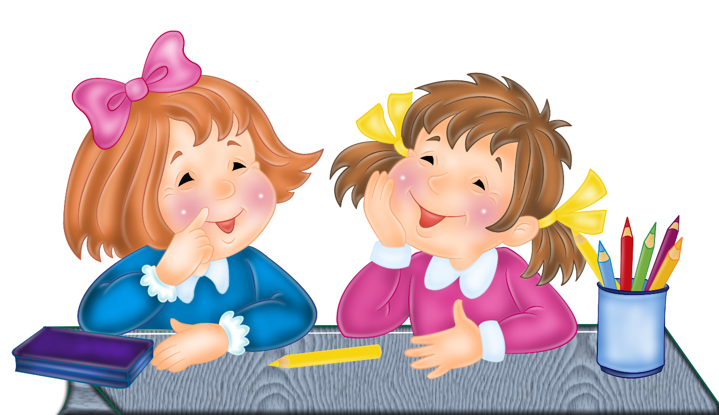
Интерактивная игра
«Правознайка»
Автор: Тишкевич Ольга Владимировна,
ГУО «СШ № 18 г. Барановичи Брестской области»

Slide 2
Цели:
Обучающие:
создать условия для формирования у учащихся представления о правах и обязанностях;
создать условия для формирования правовых знаний;
Развивающие:
создать условия для развития способностей, которые дали бы детям возможность правильно оценивать различные ситуации;
создать условия для совершенствования навыков наблюдательности;
Воспитательные:
создать условия для формирования навыка коллективного общения и активности, воспитания положительных эмоций, связанных с правовой культурой.

Slide 3
Правила игры:
Играют две команды. Каждая команда выбирает по очереди категорию вопроса, затем сложность вопроса. Вопросы распределены по сложности: самый сложный – 5 баллов, самый легкий – 1 балл. Команда самостоятельно выбирает стретегию игры. Если команда не дает правильного ответа, может ответить другая. Жюри фиксирует правильные ответы и количество баллов.
Правила работы с презентацией:
1. На следующем слайде выбирается категория вопроса. Далее на открывшемся слайде – выбирается сложность вопроса. Вопрос, который уже был выбран, окрашивается в фиолетовый цвет.
2. После ответа команды нажимается кнопка
3. После просмотра ответа для возврата к категориям нажимается кнопка
4. Для перехода к слайду для подведения итогов игры на слайде с категориями нажимается кнопка
Ответ
К категориям
Итог
Старт
Для начала игры нажмите

Slide 4
Правила
Выберите категорию
Мульт
Сказки
(права)
(права)
Анаграммы
(обязанности)
Загадки
Ребусы
(права)
(обязанности)
Итог

Slide 5
Ребусы
5
4
3
2
1
К категориям

Slide 6
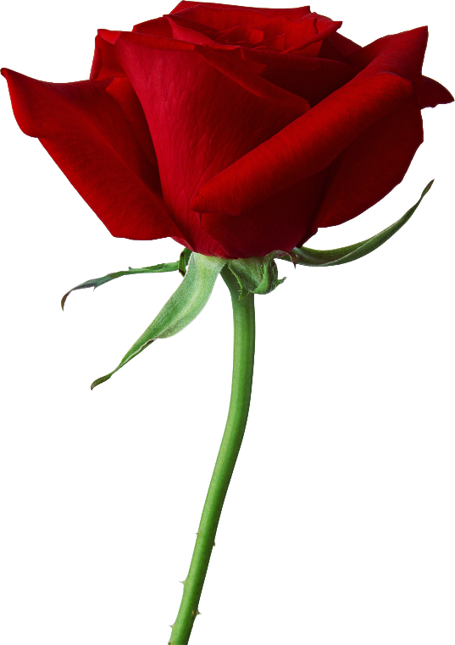
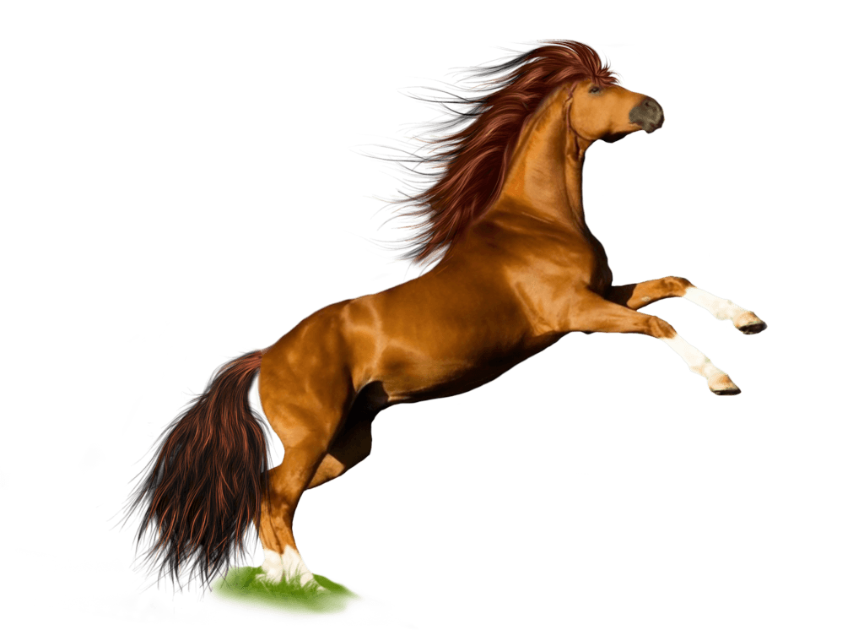
5 баллов
Ребусы
,
К какой обязанности
относится это слово?
“
Ответ

Slide 7
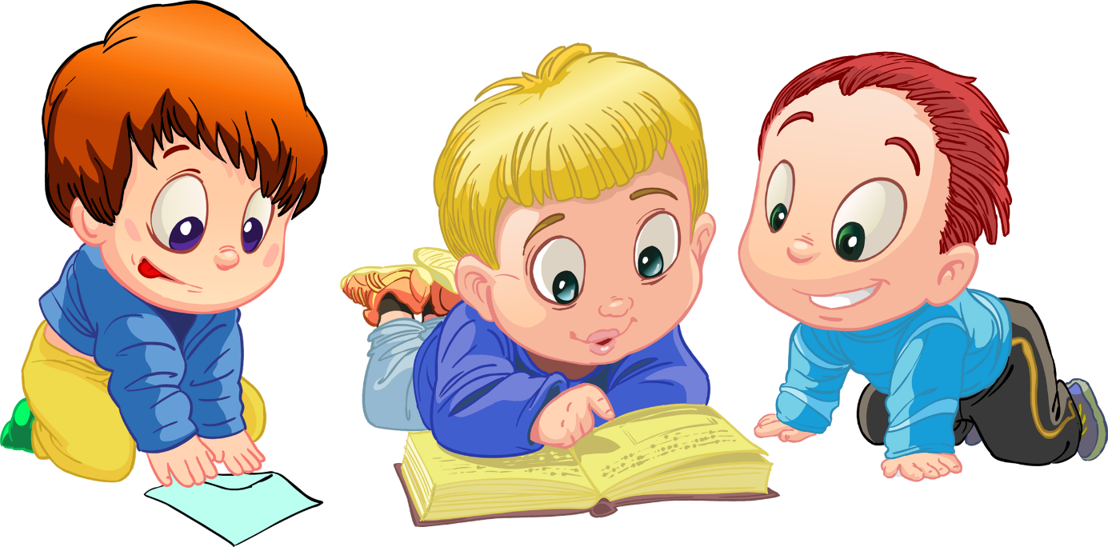
ЗАКОН
5 баллов
Ребенок обязан соблюдать законы государства
К категориям

Slide 8
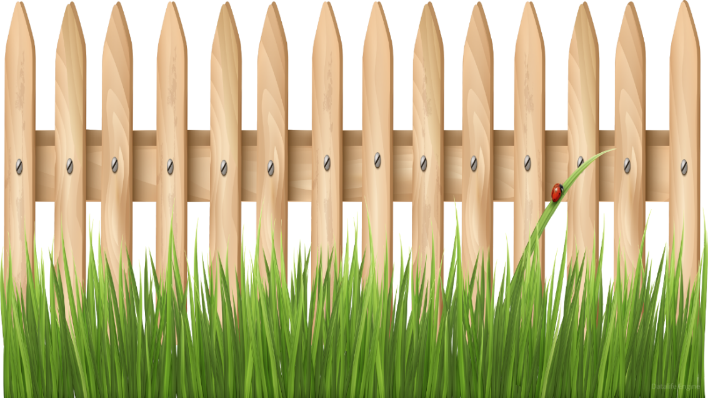
4 балла
Ребусы
К какой обязанности
относится это слово?
НИЕ
Л
4,3,5,2,1
Ответ

Slide 9
ОБРАЗОВАНИЕ
4 балла
Ребенок обязан овладевать знаниями и готовиться к самостоятельной трудовой деятельности
К категориям

Slide 10
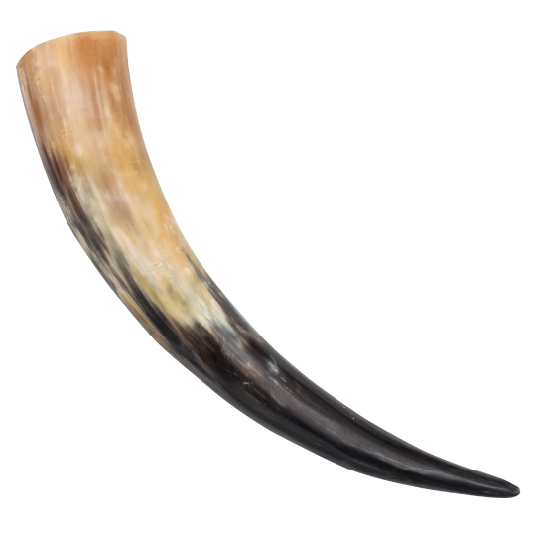
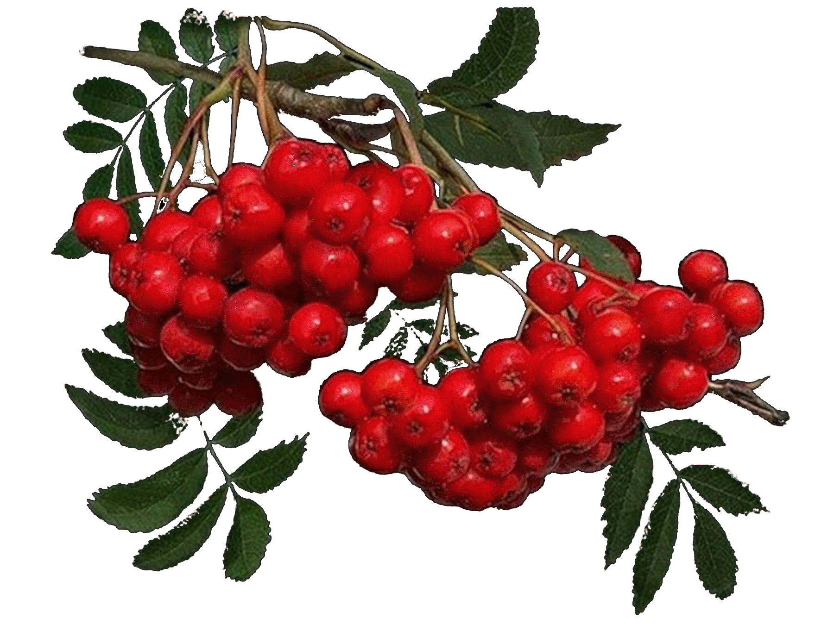
,
,
3 балла
Ребусы
К какой обязанности
относится это слово?
“
“
,
Ответ

Slide 11
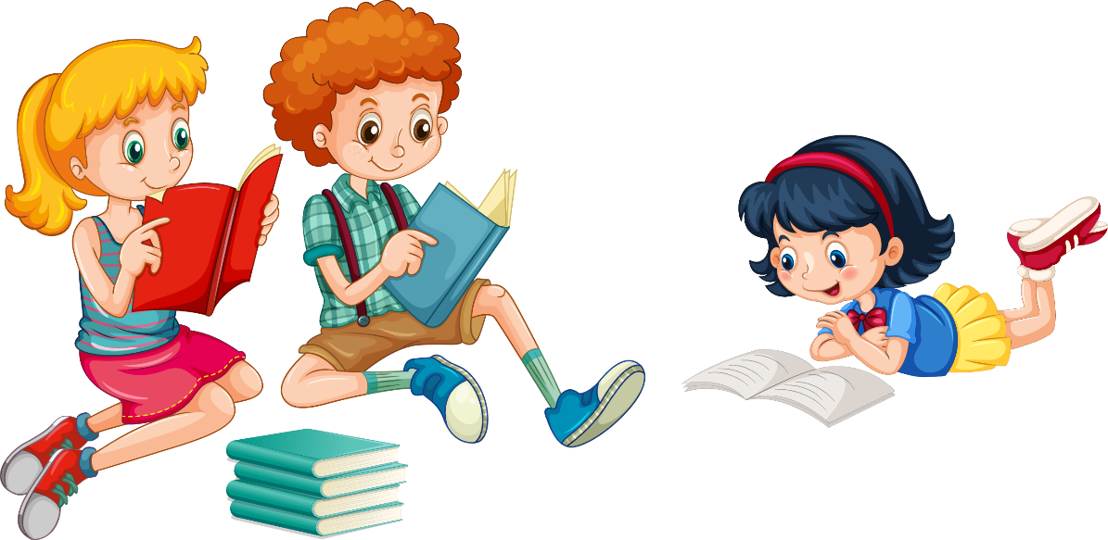
РОДИНА
3 балла
Ребенок обязан уважать традиции и культурные ценности белорусского народа, беречь историко-культурное, духовное наследие
К категориям

Slide 12
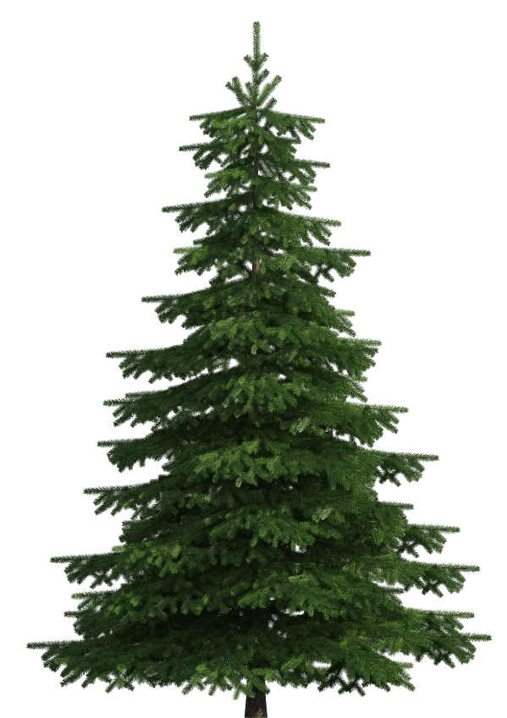
2 балла
Ребусы
К какой обязанности
относится это слово?
2,3,1,5,4
Ь И
Ответ

Slide 13
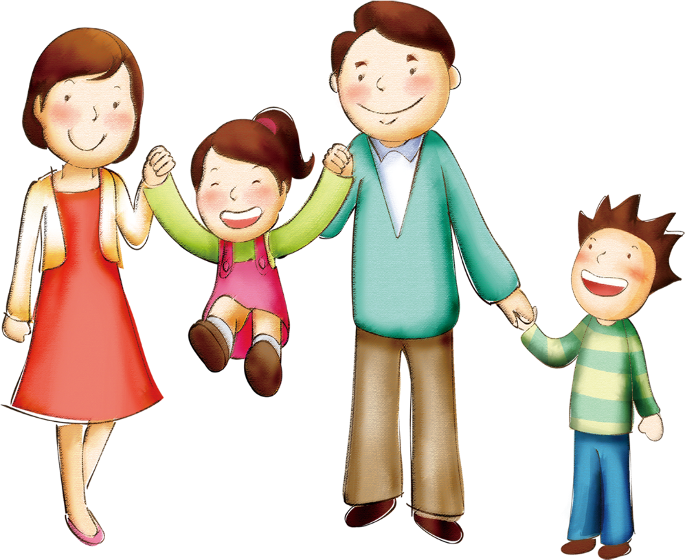
РОДИТЕЛИ
2 балла
Ребенок обязан заботиться о родителях
К категориям

Slide 14
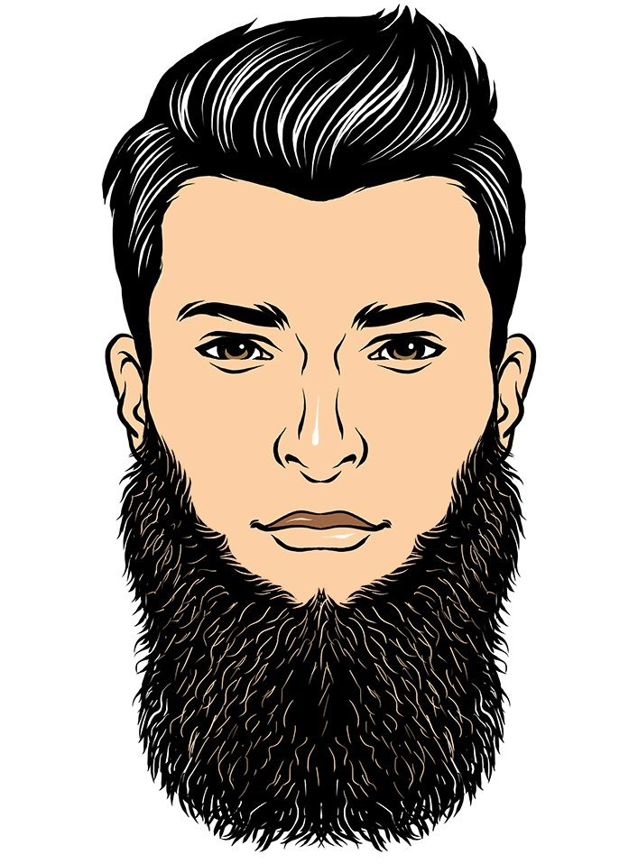
1 балл
Ребусы
К какой обязанности
относится это слово?
“
Т=П
Ответ

Slide 15
ПРИРОДА
1 балл
Ребенок обязан охранять природу
К категориям

Slide 16
Загадки
5
4
3
2
1
К категориям

Slide 17
5 баллов
Загадки
Сказка учит нас, друзья Жить без домика нельзя. Лисе, зайке, поросенку Даже глупому мышонку. Ох, как нужно нам оно Это ПРАВО НА…
Ответ

Slide 18
ЖИЛЬЁ
5 баллов
Ребенок имеет право на жильё
К категориям

Slide 19
4 балла
Загадки
Право на …?
Жить без мамы не могу И без папы пропаду, Обниму их вновь и вновь, Знаешь, что это?
Ответ

Slide 20
ЛЮБОВЬ
4 балла
Ребенок имеет право на любовь
К категориям

Slide 21
3 балла
Загадки
Право на …?
Папа, мама, старший брат,
Таня, дедушка Игнат
— Много разной тут родни.
А все вместе кто они?
Ответ

Slide 22
СЕМЬЯ
3 балла
Ребенок имеет право на семью
К категориям

Slide 23
2 балла
Загадки
Право на …?
Всех по-разному зовут: Кот - Мурлыка, Пес - Барбос, Даже нашу козочку Зовут красиво – Розочка Настя, Вика и Данила Все имеют своё …
Ответ

Slide 24
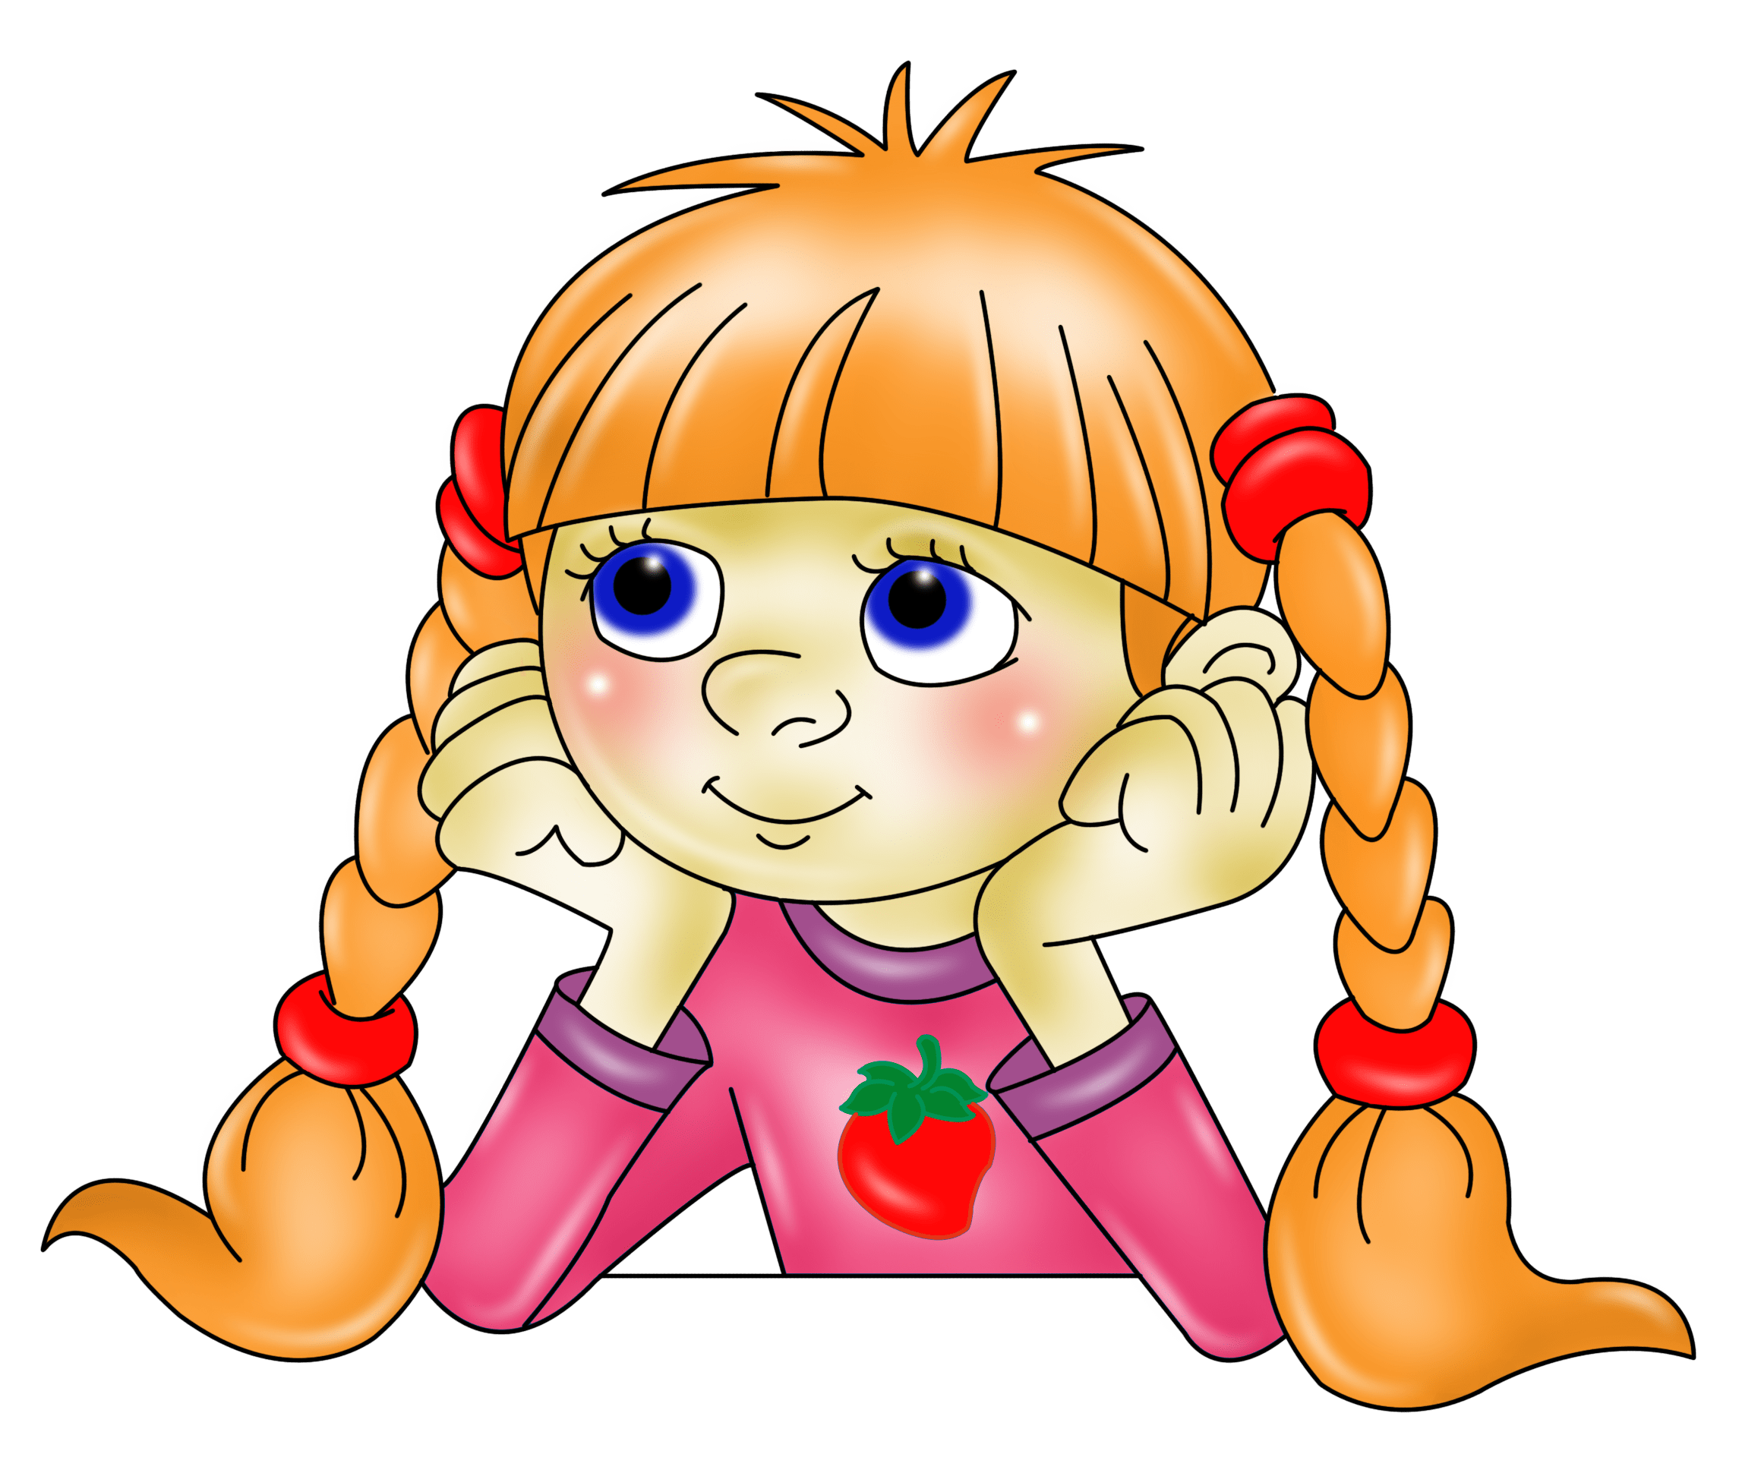
ИМЯ
2 балла
Ребенок имеет право на имя
К категориям

Slide 25
1 балл
Загадки
Мама работала, Папа трудился, А я в детском садике все находился. Все кто устал от работы нелегкой Имеют полное ПРАВО НА…
Ответ

Slide 26
ОТДЫХ
1 балл
Ребенок имеет право на отдых
К категориям

Slide 27
Сказки
5
4
3
2
1
К категориям

Slide 28
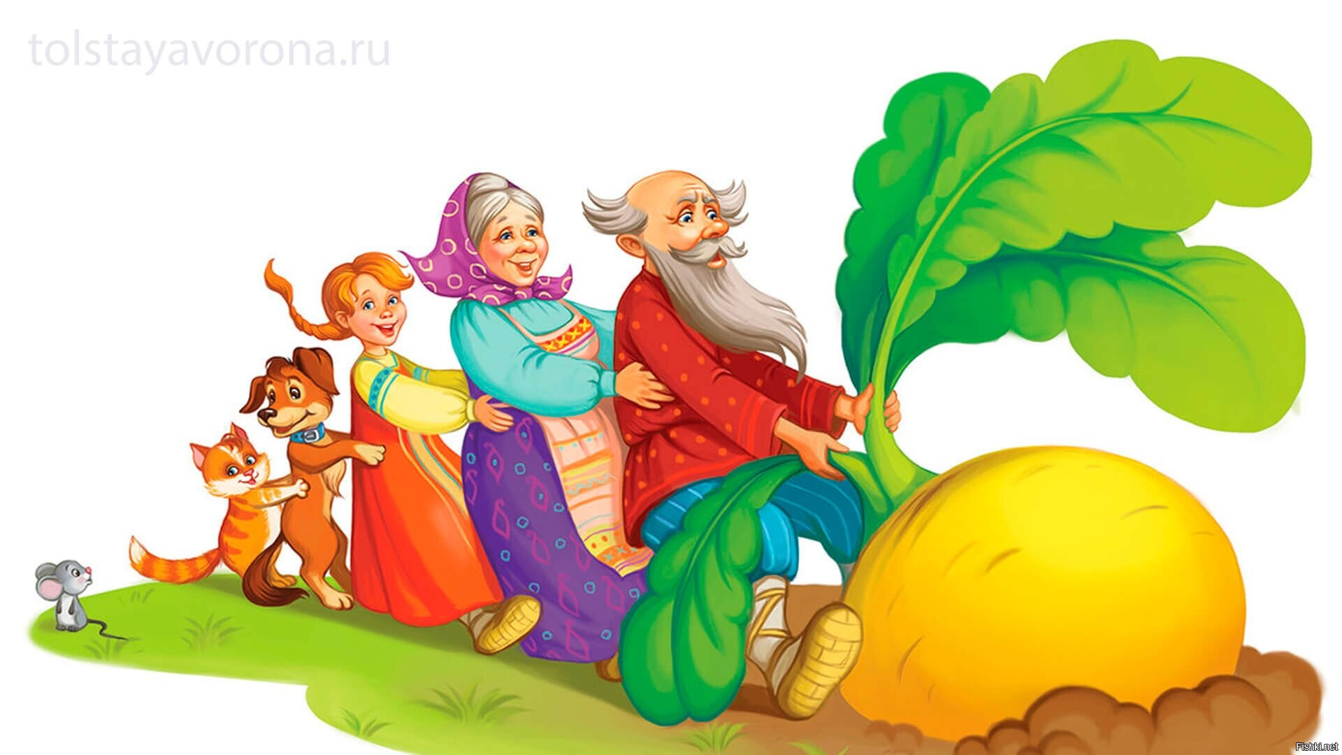
5 баллов
Сказки
Какое право ребёнка является главной идеей в сказке «РЕПКА»?
Ответ

Slide 29
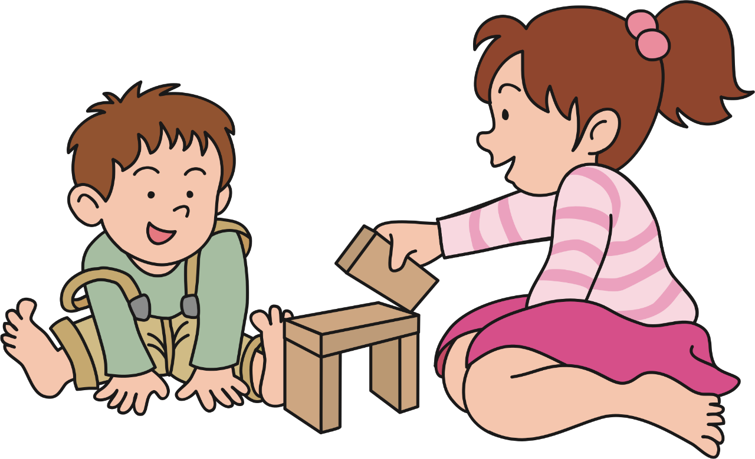
ПРАВО НА ПОМОЩЬ
5 баллов
Ребенок имеет
К категориям

Slide 30
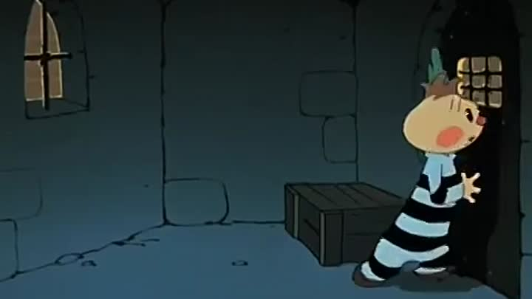
4 балла
СКАЗКИ
Какое право нарушено в сказке «ЧИПОЛлИНО»?
Ответ

Slide 31
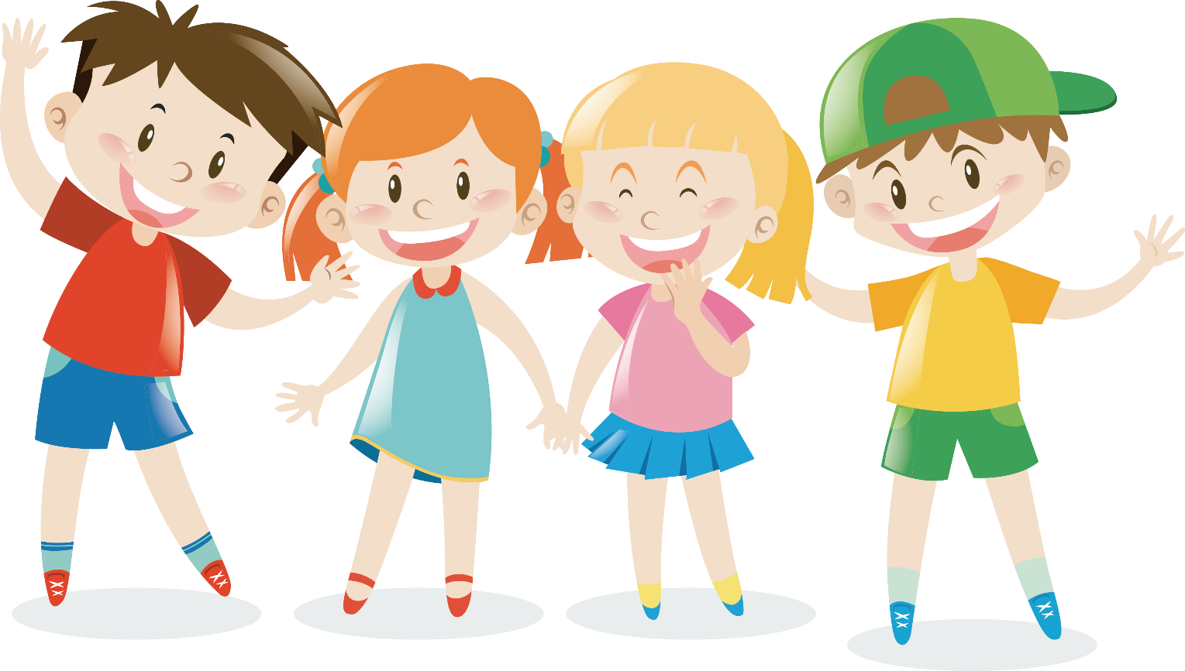
ПРАВО НА СВОБОДУ
4 балла
Ребенок имеет
К категориям

Slide 32
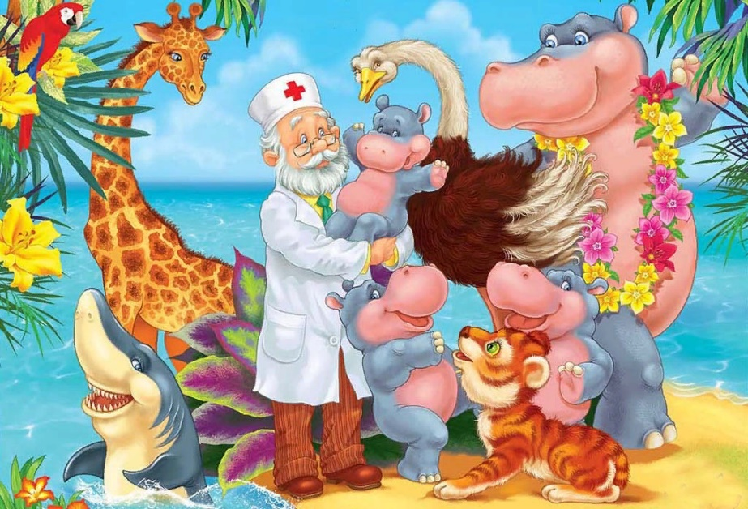
3 балла
СКАЗКИ
Каким правом воспользовались звери в сказке, где есть слова: «Приходи к нему … и корова, и волчица»
Ответ

Slide 33
МЕДИЦИНСКОЙ ПОМОЩИ
3 балла
Ребенок имеет право на получение
К категориям

Slide 34
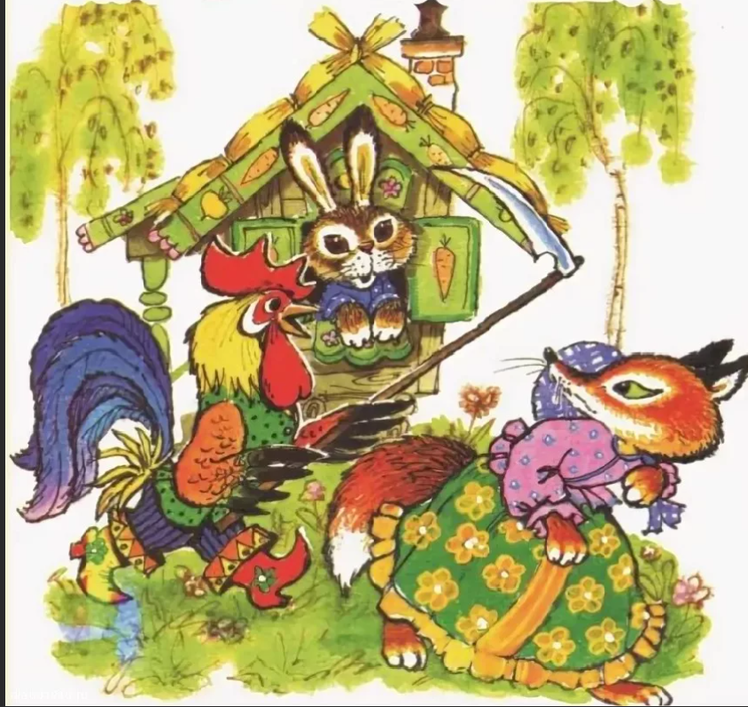
2 балла
СКАЗКИ
Каким правом воспользовался заяц в сказке, когда попросил петуха выгнать лису из его дома?
Ответ

Slide 35
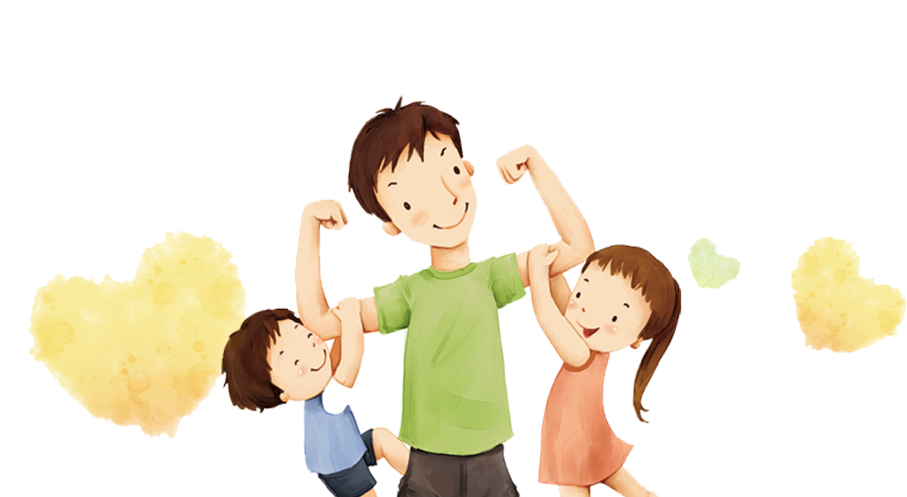
ЗАЩИТУ
2 балла
Ребенок имеет право на
К категориям

Slide 36
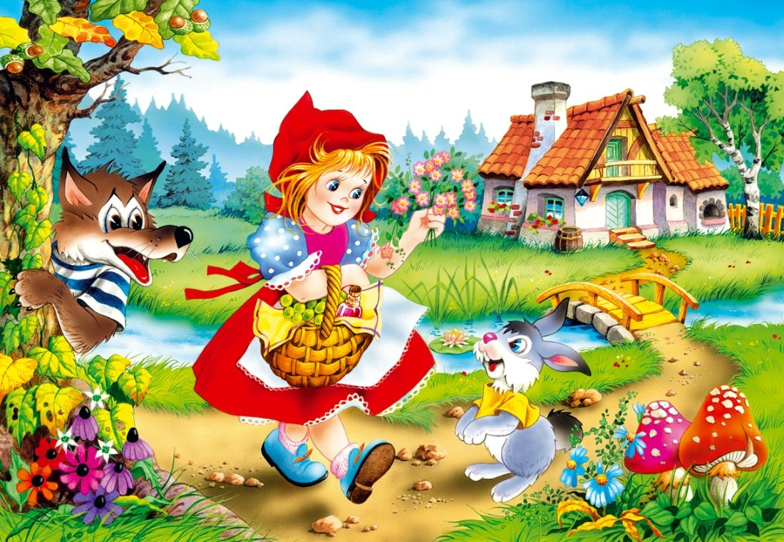
1 балл
СКАЗКИ
Какое право ребёнка нарушил волк, когда съел красную шапочку?
Ответ

Slide 37
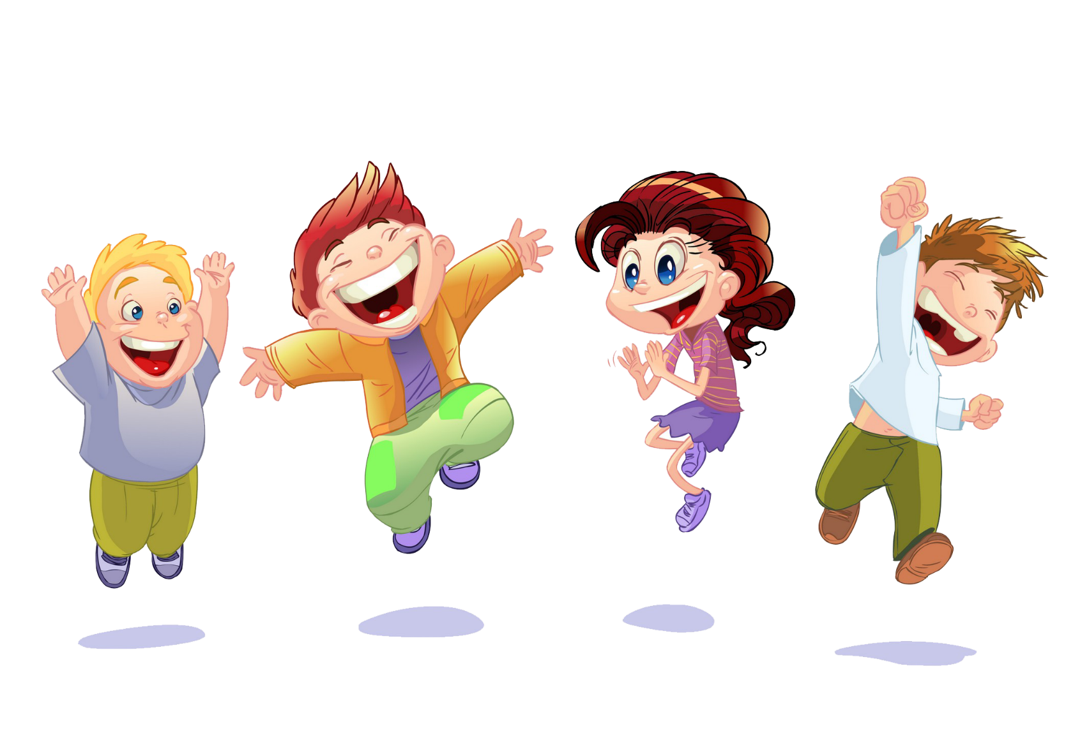
ЖИЗНЬ
1 балл
Ребенок имеет право на
К категориям

Slide 38
Мультики
5
4
3
2
1
К категориям

Slide 39
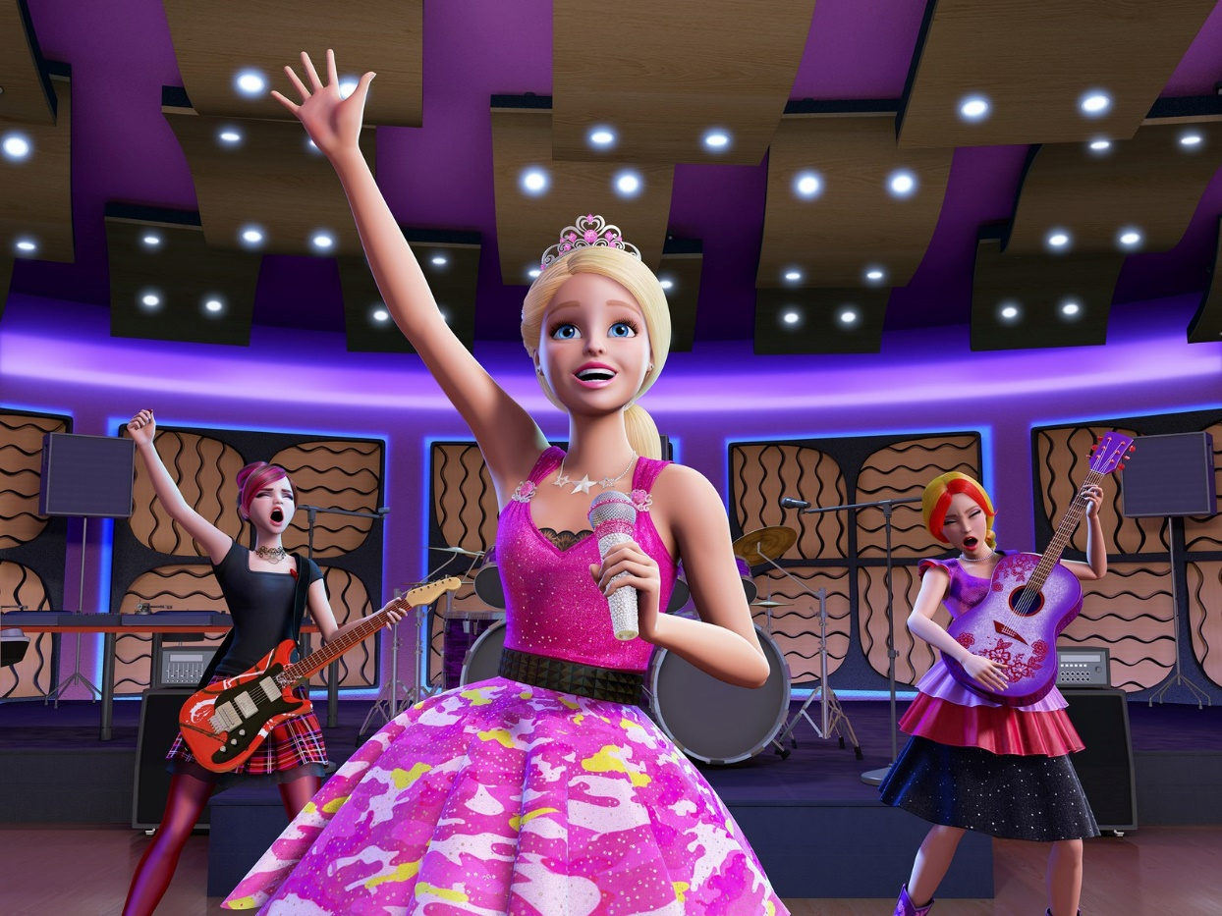
5 баллов
Мультики
Каким правом пользуется Барби?
Ответ

Slide 40
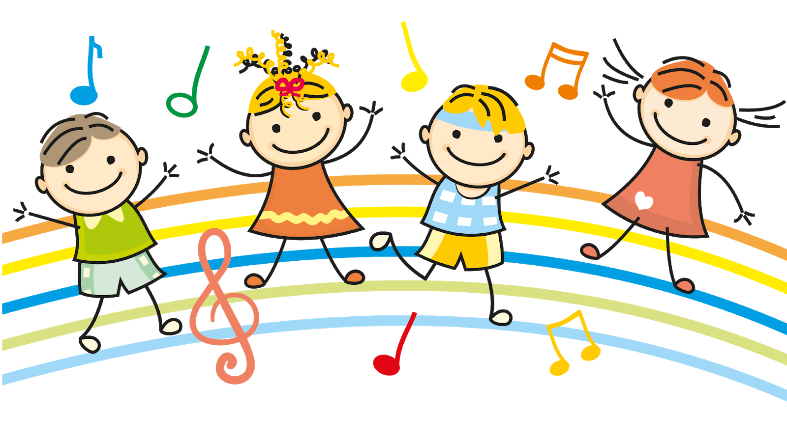
ДОСУГ
5 баллов
Ребенок имеет право на
К категориям

Slide 41
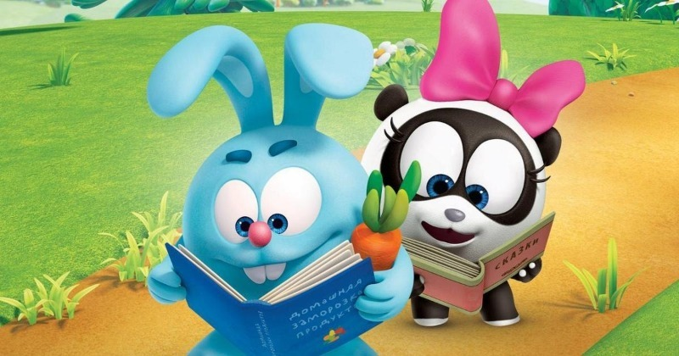
4 балла
Мультики
Каким правом пользуЮтся смешарики?
Ответ

Slide 42
ПОЛУЧЕНИЕ ИНФОРМАЦИИ
4 балла
Ребенок имеет право на
К категориям

Slide 43
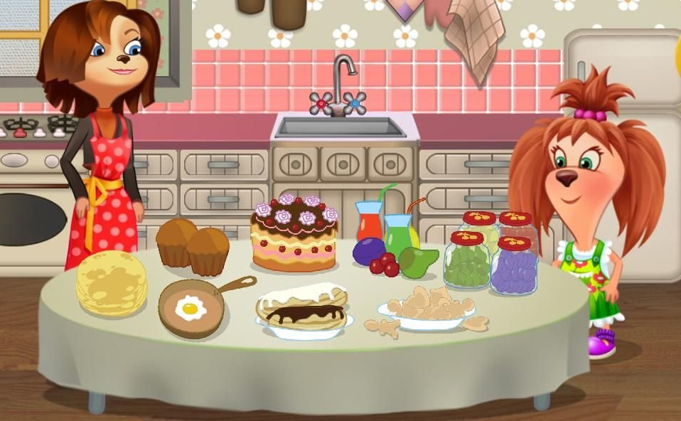
3 балла
Мультики
Каким правом пользуЮтся БарБОСКИНЫ?
Ответ

Slide 44
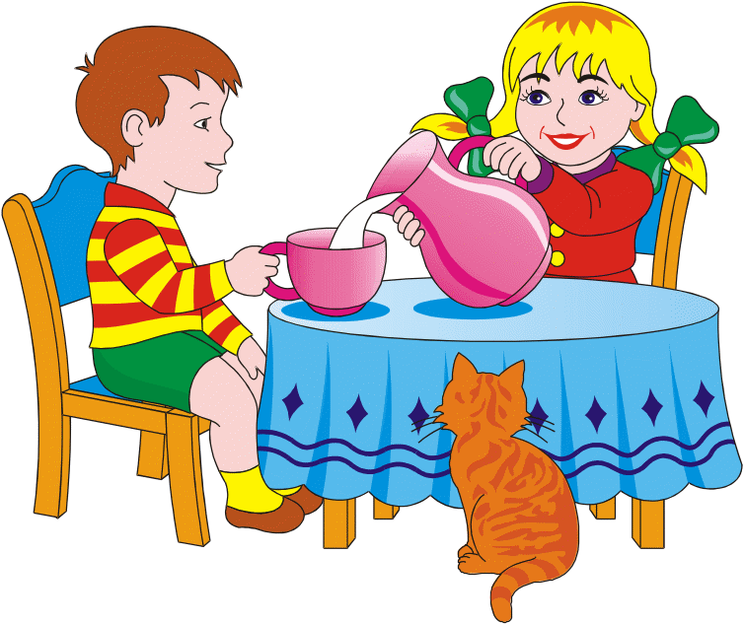
ПОЛЕЗНОЕ И КАЧЕСТВЕННОЕ ПИТАНИЕ
3 балла
Ребенок имеет право на
К категориям

Slide 45
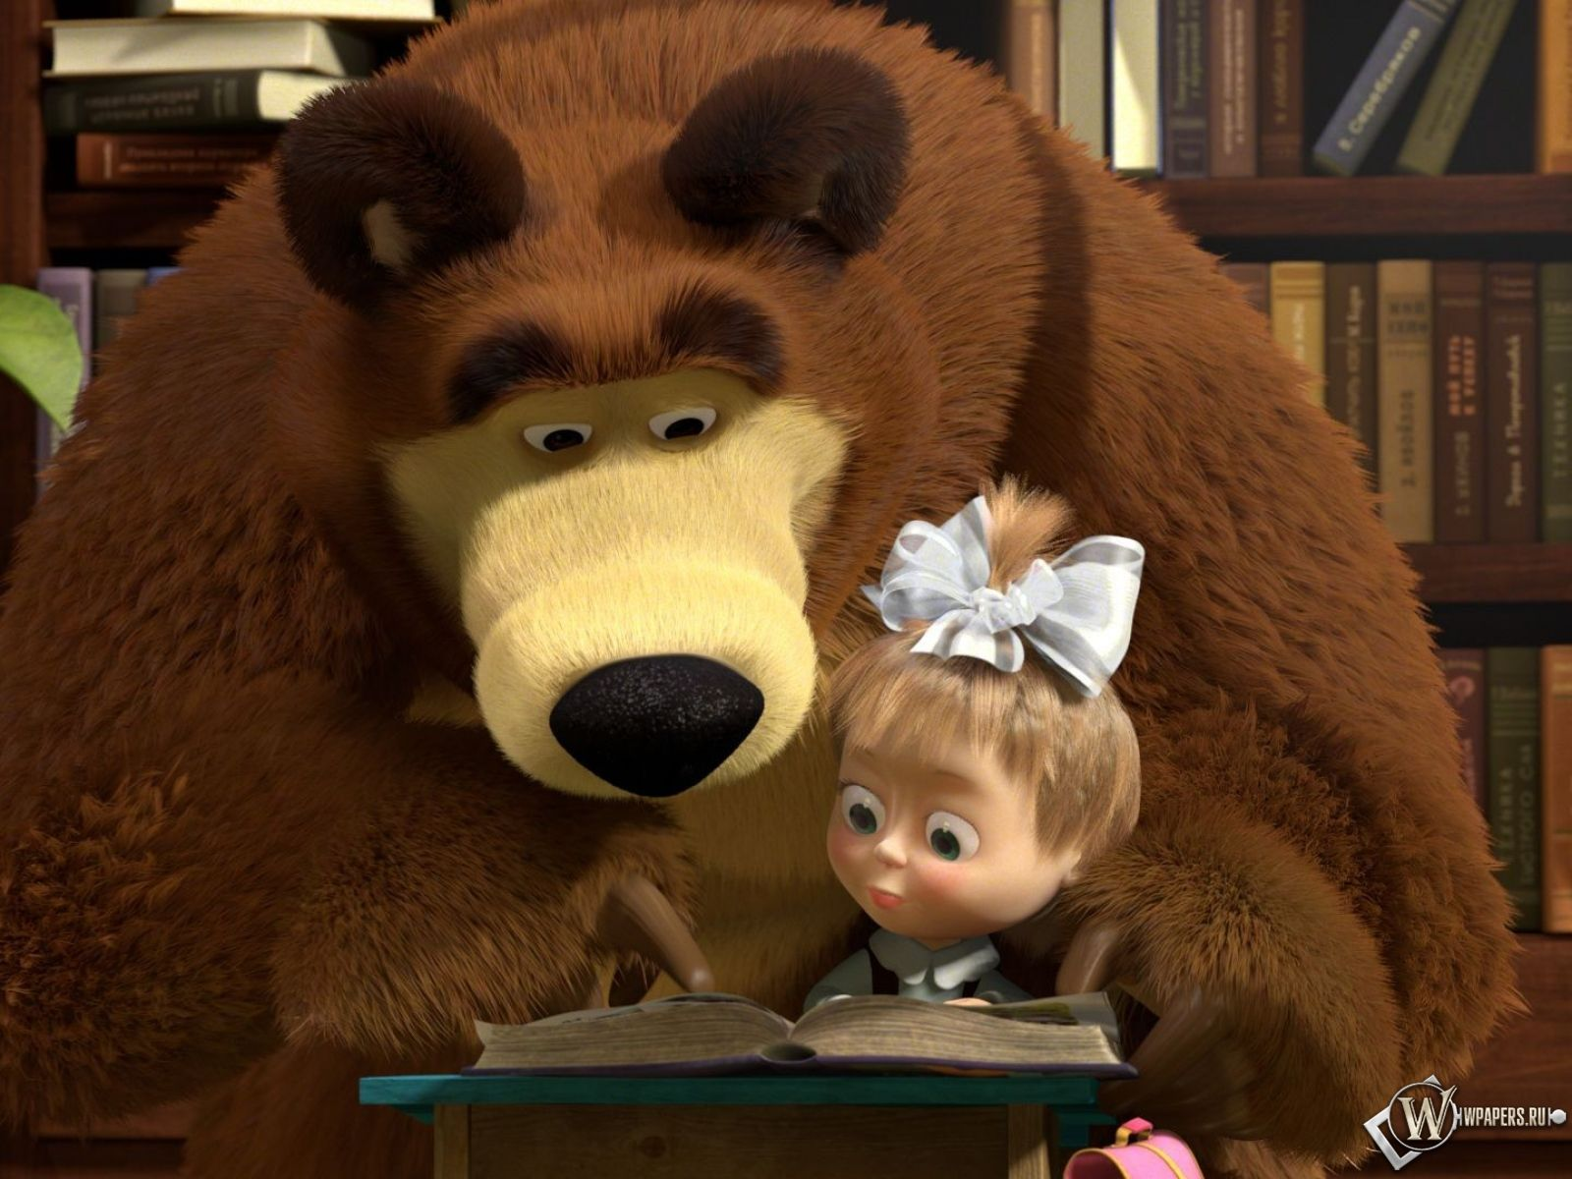
2 балла
Мультики
Каким правом пользуется МАША?
Ответ

Slide 46
ОБРАЗОВАНИЕ
2 балла
Ребенок имеет право на
К категориям

Slide 47
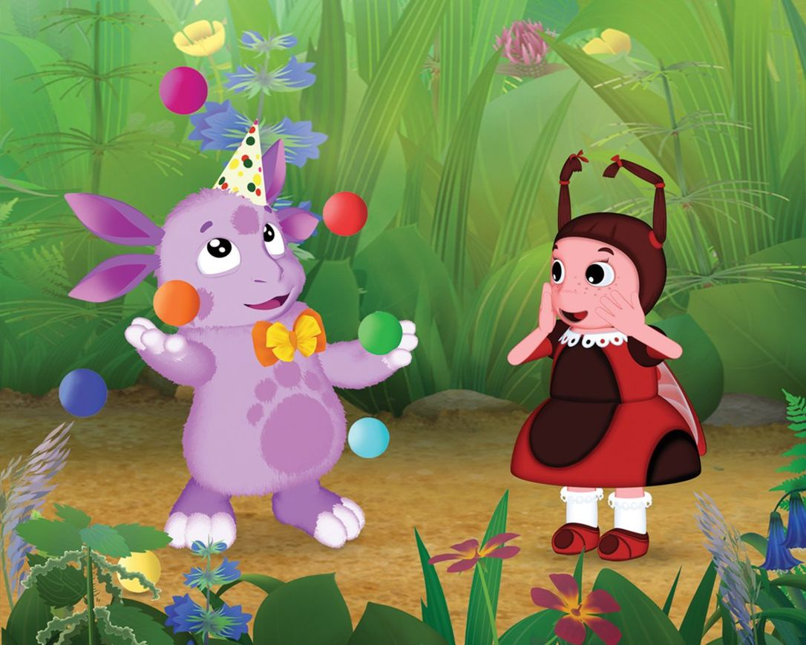
1 балл
Мультики
Каким правом пользуется ЛУНТИК?
Ответ

Slide 48
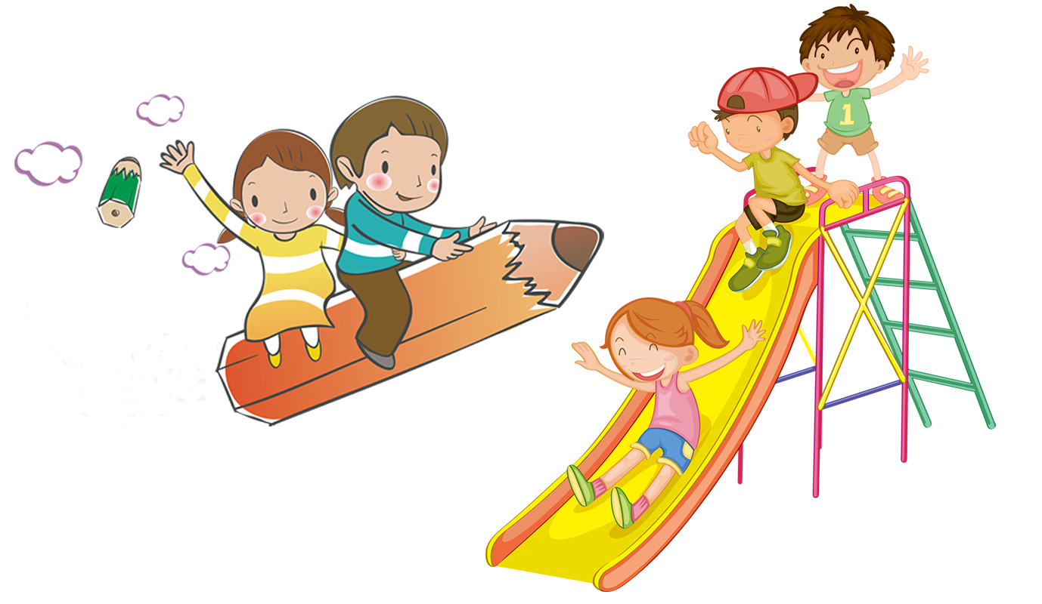
1 балл
Ребенок имеет право на
ИГРУ
К категориям

Slide 49
Анаграммы
5
4
3
2
1
К категориям

Slide 50
5 баллов
Анаграммы
Из букв составьте слово
(обязанность в школе)
Д
Н
А
И
П
Ц
Л
С
И
И
Ответ

Slide 51
ДИСЦИПЛИНА
5 баллов
Ребенок обязан соблюдать дисциплину в школе
К категориям

Slide 52
4 балла
Анаграммы
Из букв составьте слово
(относится к обязанности в школе)
М
И
С
О
Т
Щ
В
Е
У
Ответ

Slide 53
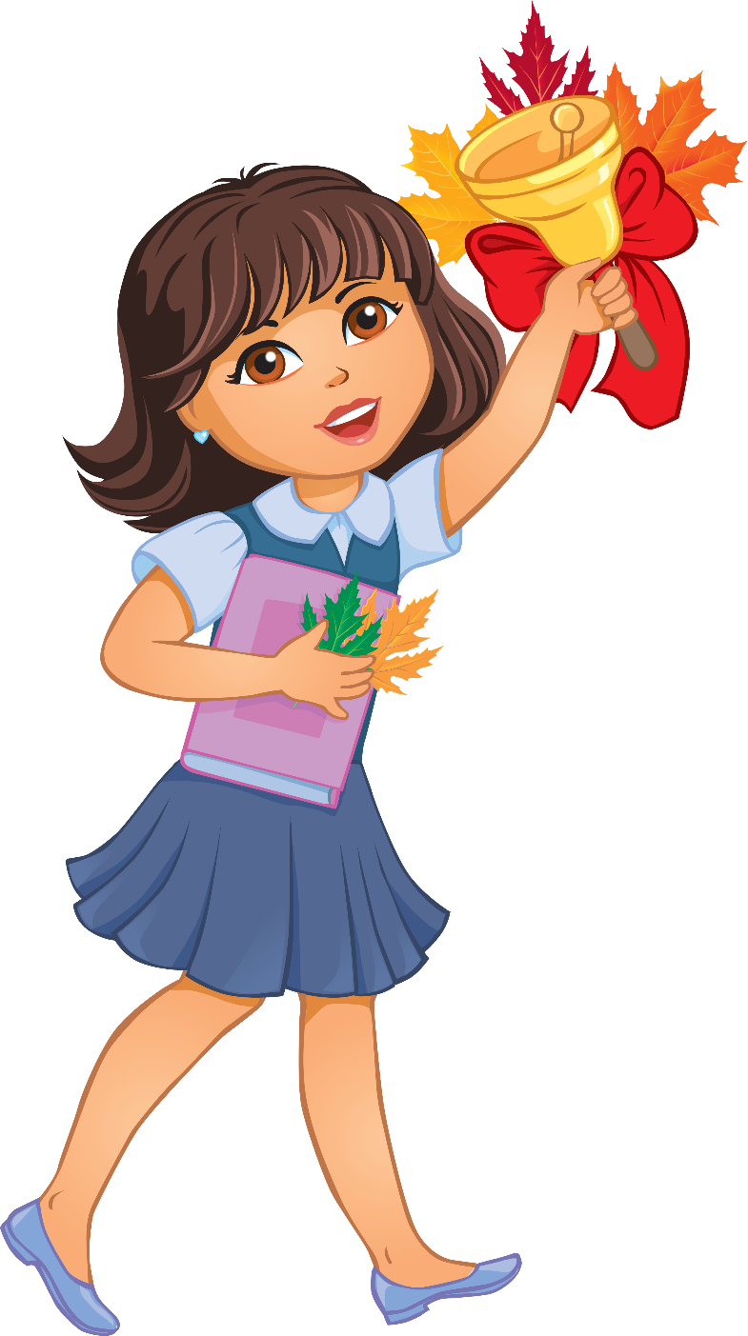
ИМУЩЕСТВО
4 балла
Ребенок обязан беречь имущество в школе
К категориям

Slide 54
3 балла
Анаграммы
Е
Из букв составьте слово
(обязанность в школе)
Е
В
У
Н
А
И
Ж
Ответ

Slide 55
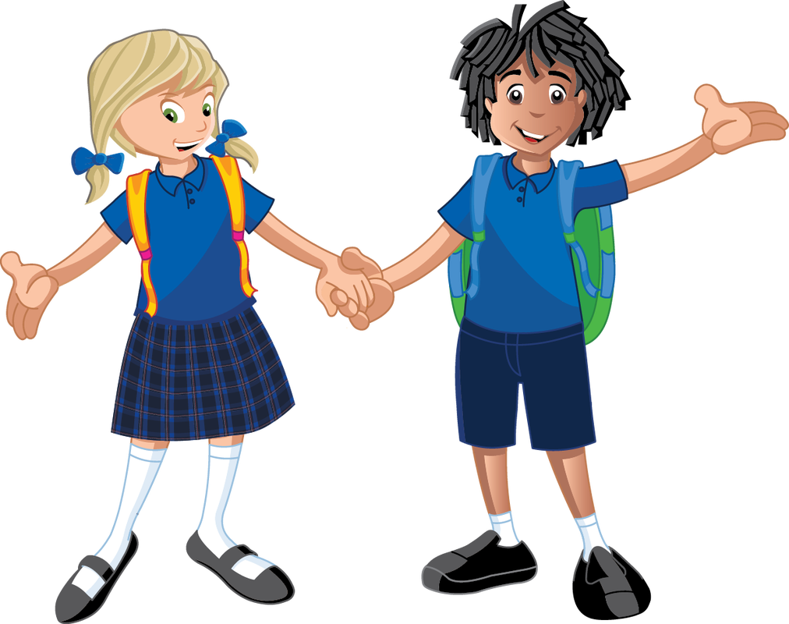
УВАЖЕНИЕ
3 балла
Ребенок обязан уважать честь и достоинство других обучающихся и работников школы
К категориям

Slide 56
2 балла
Анаграммы
Из букв составьте слово
(обязанность в школе)
Ч
С
Т
Т
О
И
А
Ответ

Slide 57
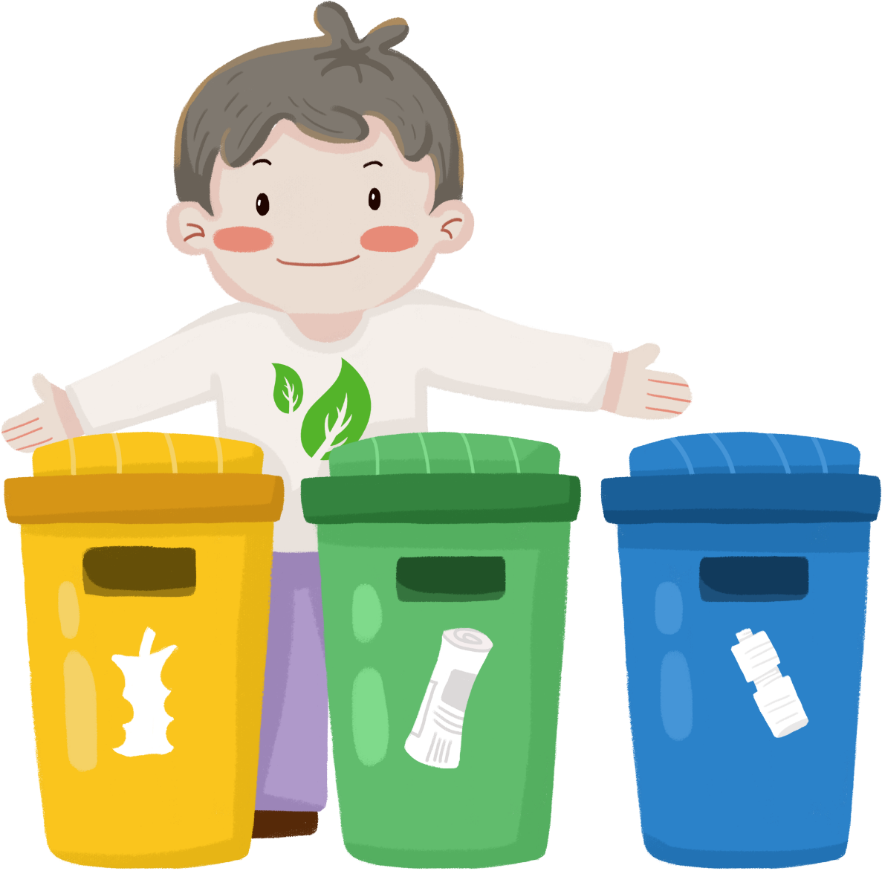
ЧИСТОТА
2 балла
Ребенок обязан соблюдать чистоту и порядок в школе
К категориям

Slide 58
1 балл
Анаграммы
Из букв составьте слово
(относится к обязанности в школе)
У
С
А
Т
В
Ответ

Slide 59
УСТАВ
1 балл
Ребенок обязан соблюдать устав школы
К категориям

Slide 60
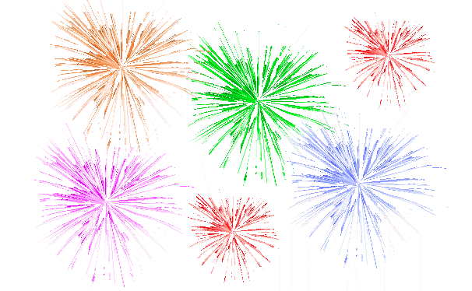
Ресурсы
МОЛОДЦЫ!!!

Slide 61
Ресурсы:
https://president.gov.by/ru/president/detjam/prava
https://pravo.by/
https://prokuratura.gov.by/ru/activity/zashchita-prav-detey/
https://mir.pravo.by/library/labirint/chilldrenrights/pravanesoverchennolet/
https://pravo.by/pravovaya-informatsiya/normativnye-dokumenty/konstitutsiya-respubliki-belarus/

